Slide 1
БАЗИ ДАНИХ. ACCESS 2007 Форми, сортування, фільтрація

Slide 2
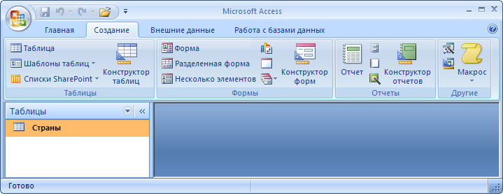
Форми
Форма - це діалогове вікно для
перегляду та редагування даних,
введення нових записів,
управління ходом роботи (кнопки),
виведення допоміжної інформації.
Створення форм:
різні способи створення форм
джерело даних

Slide 3
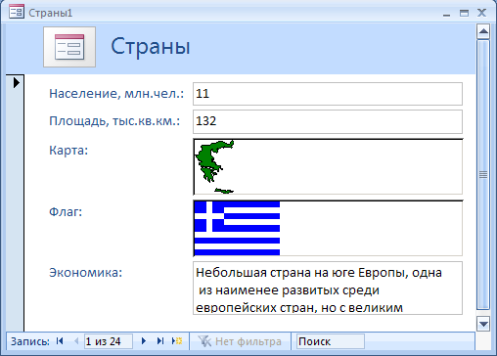
Форма (на один запис)
перехід по записам

Slide 4
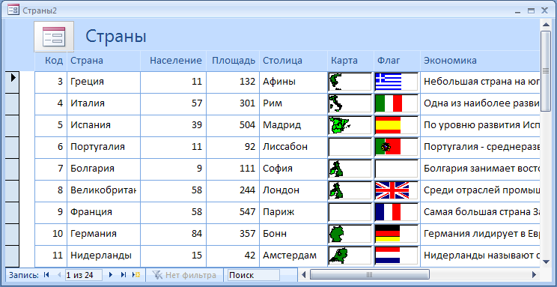
Стрічкова форма

Slide 5
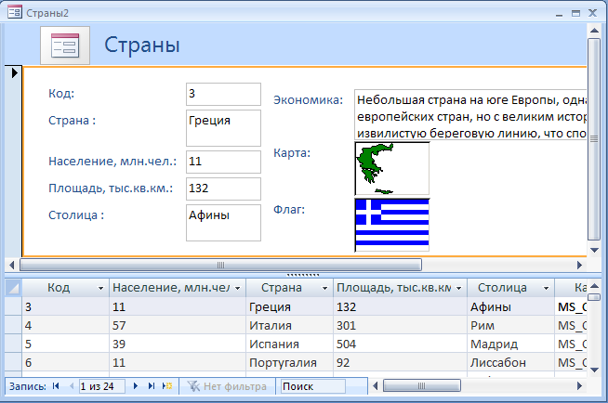
Розділена форма

Slide 6
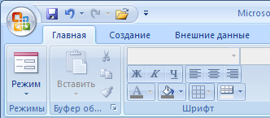
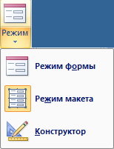
Режими роботи з формами
Режим форми – перегляд та редагування даних
Режим макета – перегляд даних, змінення оформлення, переміщення елементів.
Конструктор – змінення структури та оформлення, додавання нових елементів, …

Slide 7
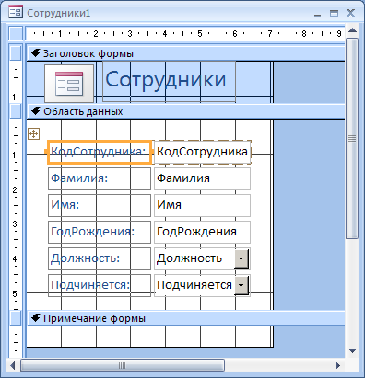
Конструктор форм
заголовок форми
зміна розмірів
область даних
примітка форми

Slide 8
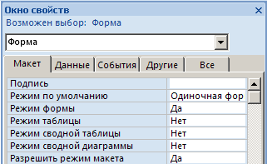
Властивості форми та її елементів
або ПКМ – Свойства
Макет = оформлення
Данные: джерело (таблиця або запит), фільтр, сортування
События:
клавіші, миша
відкриття, закриття
зміна запису
вибір елементу

Slide 9
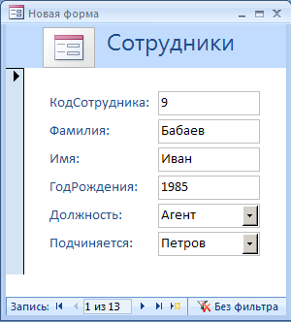
Деякі властивості форм (Макет)
підпис
область виділення
(так/ні)
змінний кордон
(так/ні)
кнопки переходу (так/ні)

Slide 10
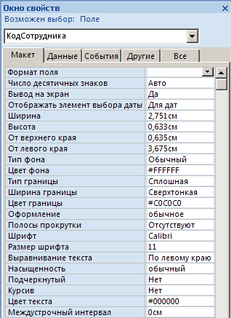
Властивості елементів
Макет
розміри
оформлення
смуги прокрутки
Дані:
назва поля таблиці
маска введення (телефон)
значення за замовчуванням
умова на значення
Повідомлення про помилку
Події:
клавіші, мыша
змінення значення
Інші:
Спливаюча підказка

Slide 11
Зв’язані елементи
напис (текст можна змінювати)
незалежне переміщення
поле (назва поля таблиці)
Клікнути усередині, щоб змінити текст
клікнути на рамці, щоб выділить елемент
маркери (змінення розмірів)

Slide 12
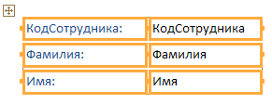
Угруповання по стовпцях (макет)
перемістити весь стовпець
спільна границя
«Відірвати» від стовпця: ПКМ – Макет – Удалить
Створити новий стовпець: ПКМ – Макет – Столбец

Slide 13
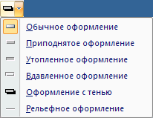
Оформлення елементів
Виділення елементів:
ЛКМ на рамці елементу
+ Shift = виділити кілька елементів
умовне форматування
товщина, стиль та колір контура

Slide 14
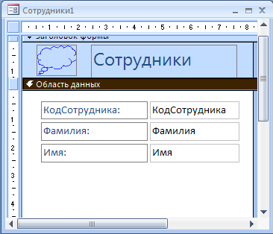
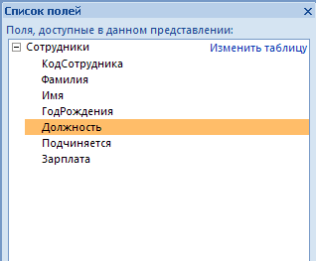
Додавання нових полів
перетягнути

Slide 15
Додавання нових елементів
Малюнок
Вільна рамка об’єкту (об’єкт редагується)
Гіперпосилання
Приєднана рамка об’єкту (об’єкт з бази)
Підпорядкована форма
Розрив сторінки

Slide 16
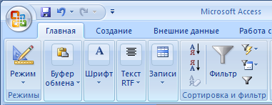
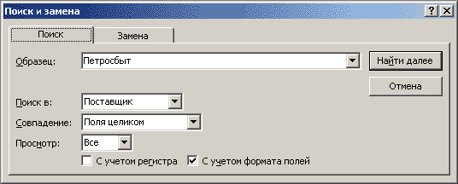
Сортування та пошук
Сортування по поточному полю (стовпцю):
по зростанню
по спаданню
скидання
Пошук та заміна:
повністю, з любою частиною, з початком
Поточне поле або всі поля
все, вверх, вниз

Slide 17
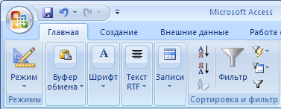
Фільтрація
Фільтрація – це відбір записів, що задовольняють деяку умову (фільтр). Інші записи тимчасово ховаються, доки фільтр не буде знятий.

Slide 18
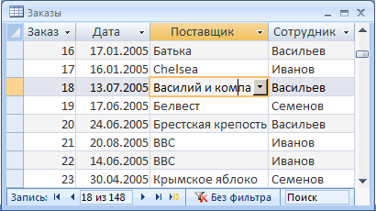
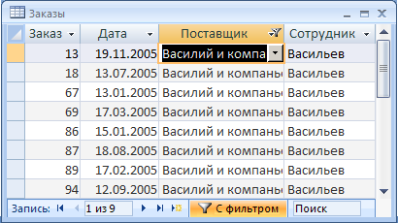
Фільтр по виділеному
Клікнуть в потрібній комірці або виділити частину тексту.
Клікнуть по кнопці .
Зняття фільтру .

Slide 19
Складна фільтрація
Складні умови
одночасно
(операція І)
точне співпадіння
починаючи з літери «С»
нова умова, зв’язана через АБО
применить/сбросить фильтр
Розширений фільтр – можна
Переставляти стовпці
виводити не всі стовпці
встановлювати порядок сортування

Slide 20
Практична робота № 8.
Створення бази даних в середовищі СУБД, створення форм і введення даних.

Slide 21
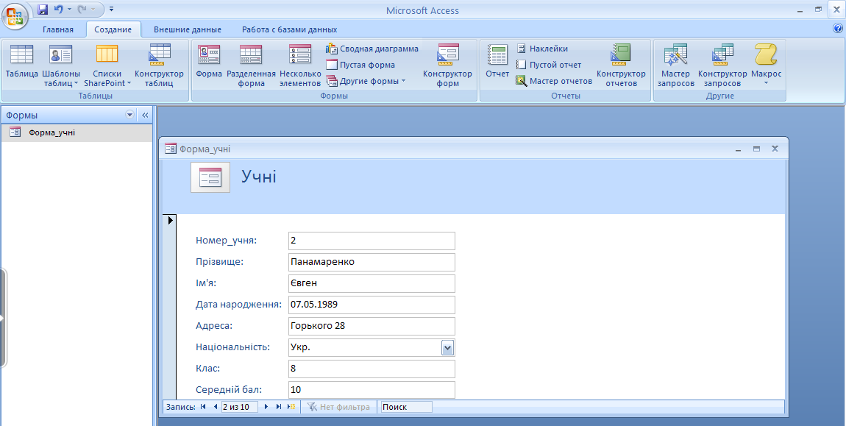
Відкрити БД "Школа", що знаходиться у папці Мої документи.
Створити за допомогою Майстра форму "Учні".
Внести запис з особистими даними за допомогою форми.
Зберегти форму.
Зразок:

Slide 22
5. Виконати фільтрацію у таблиці «Учні» по показнику «Середній бал по предметам» - 10. Продемонструвати вчителю. Відмінити фільтр.
6. Відсортувати таблицю «Учні» по показнику «Прізвище» по зростанню.
7. Здійснити пошук прізвищ учнів за критерієм «Середній бал по предметам» - 2

